Slide 1
Dúvidas relacionadas ao Serviço de Fiscalização e ao Serviço de Registro
Dr.ª Mayara Padilha
Chefe do Serviço de Fiscalização do CRF-RJ
Dr.ª Gabriella Ramis
Chefe do Serviço de Registro do CRF-RJ

Slide 2
Vigilância Sanitária
PROCON
DECON/
POLÍCIA
CRF
FONTE: https://pt.dreamstime.com/fotos-de-stock-royalty-free-farmac%C3%AAutico-desesperado-image12113828
Abordagens complementares, diferentes encaminhamentos...

Slide 3
RESOLUÇÃO CFF nº 724/2022 (Código de ética)
Vale lembrar...
O farmacêutico e os demais inscritos no Conselho Regional de Farmácia (CRF) são profissionais da saúde, cumprindo-lhes executar todas as atividades inerentes ao seu âmbito profissional, de modo a contribuir para a salvaguarda da saúde.
Art. 10 - Todos os inscritos devem cumprir as disposições legais e regulamentares que regem a prática profissional no país, inclusive aquelas previstas em normas sanitárias, sob pena de aplicação de sanções disciplinares e éticas regidas por este regulamento.

Slide 4
LEI FEDERAL Nº 3820/1960:
Art. 10. - As atribuições dos Conselhos Regionais são as seguintes:
a) registrar os profissionais de acordo com a presente lei e expedir a carteira profissional.
b) examinar reclamações e representações escritas acerca dos serviços de registro e das infrações desta lei e decidir;
c) fiscalizar o exercício da profissão, impedindo e punindo as infrações à lei, bem como enviando às autoridades competentes relatórios documentados sobre os fatos que apurarem e cuja solução não seja de sua alçada;
d) organizar o seu regimento interno, submetendo-o à aprovação do Conselho Federal;
e) sugerir ao Conselho Federal as medidas necessárias à regularidade dos serviços e à fiscalização do exercício profissional;
f) eleger seu representante e respectivo suplente para o Conselho Federal;
g) dirimir dúvidas relativas à competência e âmbito das atividades profissionais farmacêuticas, com recurso suspensivo para o Conselho Federal.

Slide 5
Planejamento das fiscalizações
Resolução CFF 700/21: Regulamenta o procedimento de fiscalização dos Conselhos Regionais de Farmácia e dá outras providências.
Dados para perfil de assistência farmacêutica: No mínimo três inspeções por estabelecimento de atividade privativa por ano.
Plano Anual de Fiscalização;
CRF-RJ : Organização através de rotas;
Denúncias, fiscalizações conjuntas, programas específicos.
Necessidade de viagens para locais do interior onde não há farmacêutico fiscal lotado.

Slide 6
O farmacêutico fiscal do CRF-RJ chegou e agora??
O farmacêutico fiscal buscará também, na medida do possível, instruir/dirimir dúvidas do farmacêutico fiscalizado durante as inspeções.
Além do termo de inspeção, poderá ser lavrado e deixado o formulário de orientação farmacêutica (FOF) com as orientações pertinentes.

Slide 7
Procedimento de fiscalização dos Conselhos Regionais
Obs.: Poderão ser solicitados outros itens conforme necessidade e discricionaridade do agente fiscal.
Ex.: Sindicâncias
Res. CFF 700/21: O Conselho Regional de Farmácia (CRF) adotará Fichas de Fiscalização do Exercício das Atividades Farmacêuticas (FFEAF), cuja aplicabilidade será descrita no plano de fiscalização anual, conforme propostas previstas nos anexos VI ao XVI, podendo os órgãos regionais acrescentarem informações adequadas à sua realidade e aprovadas pelo plenário do CRF.

Slide 8
Procedimento de fiscalização dos Conselhos Regionais
Anexo VI- proposta de FFEAF em farmácia sem manipulação ou drogaria;
Anexo VII- proposta de FFEAF em farmácia com manipulação;
Anexo VIII - proposta de FFEAF em farmácia hospitalar;
Anexo IX - proposta de FFEAF em farmácia pública;
Anexo X - proposta de FFEAF em distribuidor, armazenador, importador e exportador;
Anexo XI - proposta de FFEAF em laboratório de análises clínicas;
Anexo XII - proposta de FFEAF em indústria;
Anexo XIII- proposta de FFEAF em saúde estética;
Anexo XIV - proposta de FFEAF em radiofarmácia;
Anexo XV - proposta de FFEAF em consultório farmaceutico;
Anexo XVI - proposta de FFEAF em serviço de vacina
Obedecem ao previsto na Lei Federal 3820/60: Fiscalizar o exercício da profissão

Slide 9
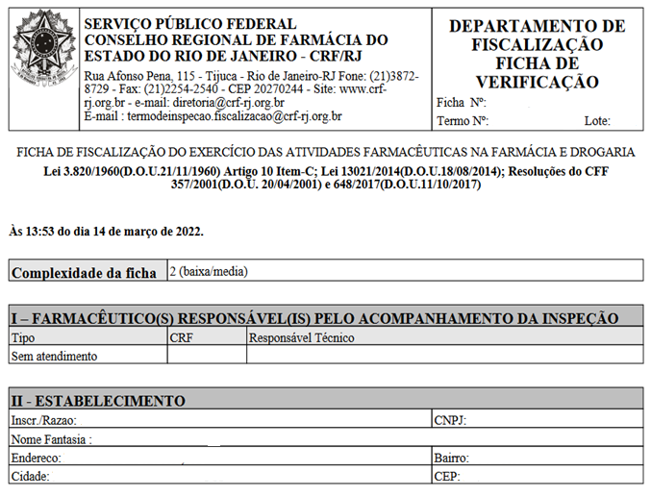
Layout da FFEAF

Slide 10
Layout da FFEAF

Slide 11
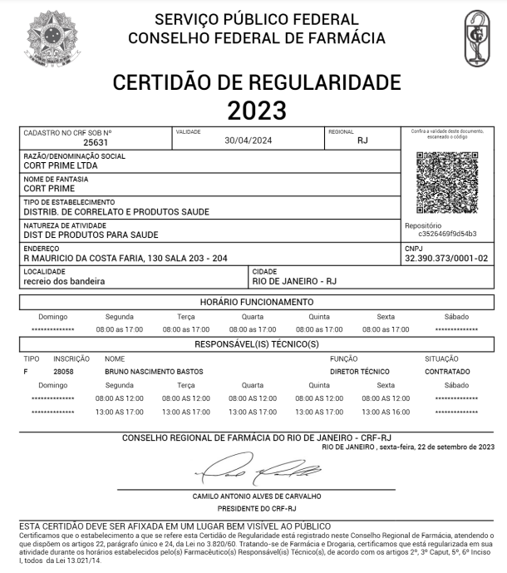
Principais dúvidas durante a fiscalização
DOCUMENTAÇÃO GERAL
Certidão de Regularidade afixada em local visível e legível ao público, dentro da farmácia ou drogaria (art. 9º, Resolução CFF nº 357/01)

Slide 12
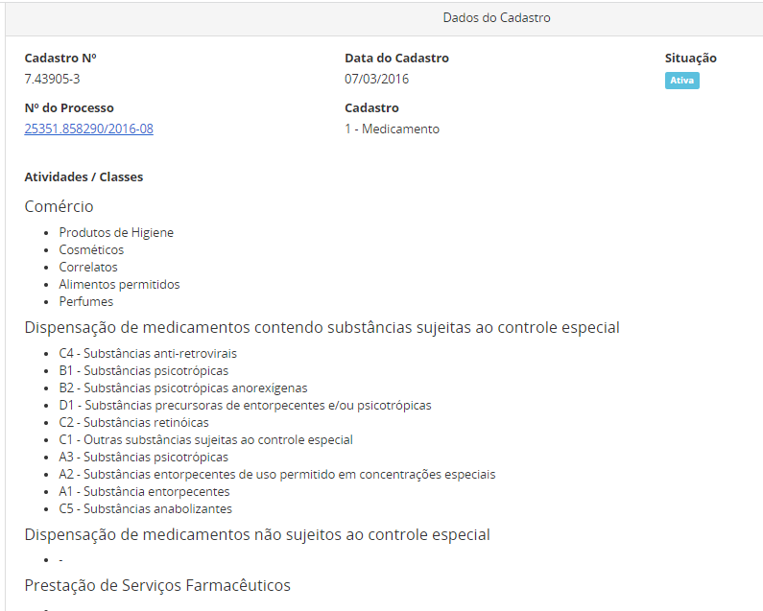
Principais dúvidas durante a fiscalização
DOCUMENTAÇÃO GERAL
AFE e licença sanitária que englobem todas as atividades desenvolvidas no estabelecimento.

Slide 13
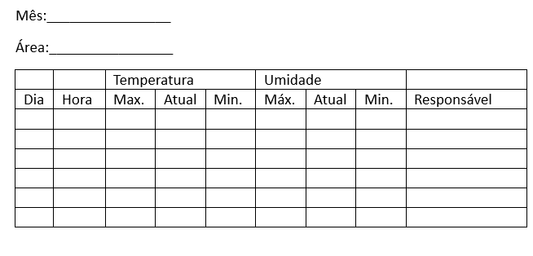
Principais dúvidas durante a fiscalização
REGISTRO DE TEMPERATURA E UMIDADE AMBIENTE/
REGISTRO DA TEMPERATURA DA GELADEIRA DE TERMOLÁBEIS
Armazenamento de medicamentos em geral
Descrição dos valores máximos, mínimos e do momento;
Mensuração diária e elaboração de mapa de registro mensal;
Resetar o equipamento

Slide 14
Principais dúvidas durante a fiscalização
PLANO DE GERENCIAMENTO DE RESÍDUOS DE SERVIÇOS DE SAÚDE
Legislação Sanitária
Resolução RDC ANVISA 222/18: Dispõe sobre o Regulamento Técnico para o gerenciamento de resíduos de serviços de saúde.
Legislação Profissional
Resolução CFF 415/2004 Dispõe sobre as atribuições do farmacêutico no Gerenciamento dos Resíduos dos Serviços de Saúde.
PGRSS - documento que aponta e descreve as ações relativas ao manejo dos resíduos sólidos
É atribuição do farmacêutico a responsabilidade pela consultoria para:
Elaboração;
Implantação;
Execução;
Treinamento;
Gerenciamento dos RSS
Contempla aspectos referentes à geração, segregação, acondicionamento, coleta, armazenamento, transporte, tratamento e disposição final

Slide 15
Principais dúvidas durante a fiscalização
PLANO DE GERENCIAMENTO DE RESÍDUOS DE SERVIÇOS DE SAÚDE
Legislação Sanitária
Resolução RDC ANVISA 222/18: Dispõe sobre o Regulamento Técnico para o gerenciamento de resíduos de serviços de saúde.
No PGRSS, o gerador deve:
Estimar a quantidade dos RSS gerados por grupos (A, B, D e/ou E);
Quando aplicável, contemplar os procedimentos locais definidos pelo processo de logística reversa;
Apresentar documento comprobatório da capacitação e treinamento dos funcionários;
Entre outros itens descritos no art. 6º da RDC ANVISA 222/18.
PGRSS - documento que aponta e descreve as ações relativas ao manejo dos resíduos sólidos
Contempla aspectos referentes à geração, segregação, acondicionamento, coleta, armazenamento, transporte, tratamento e disposição final

Slide 16
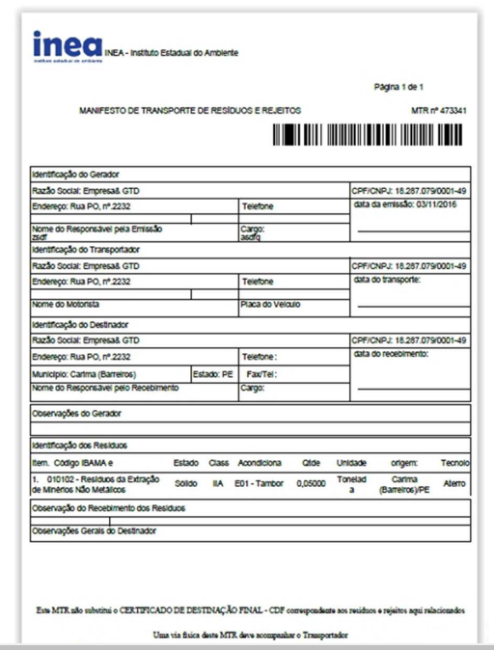
Principais dúvidas durante a fiscalização
PLANO DE GERENCIAMENTO DE RESÍDUOS DE SERVIÇOS DE SAÚDE
Lembrando que:
Resolução CFF nº 415/2004
É atribuição do farmacêutico a responsabilidade pela consultoria para:
Gerenciamento do RSS desde a geração até a disposição final.
NOP-INEA-35 – NORMA OPERACIONAL PARA O SISTEMA ONLINE DE MANIFESTO DE TRANSPORTE DE RESIDUOS – SISTEMA MTR.
O Manifesto de Transporte de Resíduos (MTR) é um documento obrigatório que registra informações da movimentação de resíduos desde a fonte geradora até a sua destinação final.
Através desse registro é possível monitorar a geração, o transporte e a destinação adequada dos resíduos sólidos no Estado do Rio de Janeiro.

Slide 17
Principais dúvidas durante a fiscalização
PLANO DE GERENCIAMENTO DE RESÍDUOS DE SERVIÇOS DE SAÚDE
Plano de Gerenciamento de Resíduos Sólidos de Saúde – PGRSS, devendo conter:
- Identificação do estabelecimento e do responsável técnico.
Identificação das classes de resíduos condizente com os resíduos potencialmente gerados no estabelecimento (Resolução CFF nº 415/2004, combinado com a RDC ANISA nº 222/2018)
Todas as etapas de gerenciamento previstas na RDC ANVISA 222/18.
b) Contrato com a firma, devidamente licenciada pelo INEA, para recolhimento dos RSS (Resolução CFF nº 415/2004, combinado com o inciso XI, art. 6º, RDC ANVISA nº 222/2018).
c) Manifesto Transporte de Resíduos.

Slide 18
Desdobramentos
TERMO DE INSPEÇÃO: documento preenchido manual ou eletronicamente pelo farmacêutico fiscal, destinado à verificação do exercício das atividades farmacêuticas nos estabelecimentos, sendo obrigatório seu preenchimento em todas as inspeções (Res. CFF 700/21)
Dados do estabelecimento;
Nome do RT, se houver;
Acompanhamento : Itens verificados, possíveis orientações e enquadramento de possíveis infrações.
Assinatura do informante e do farmacêutico fiscal.
Data e hora da lavratura;

Slide 19
Desdobramentos
Termo de inspeção
Termo de inspeção
Farmacêutico:
Necessidade de esclarecimentos ou possíveis
Infrações ao código de ética
(Res. CFF 724/24)
Estabelecimento:
Infração ao art. 24 da lei 3820/1960, Res CFF 700/21 e Res CFF 749/23
Notificação RT; Convocação RT;
Processo Ético-disciplinar
Auto de infração

Slide 20
Desdobramentos
Infrações e sanções éticas profissionais
(Resolução CFF 724/22)
Infrações cometidas pelos estabelecimentos
(Lei 3820/1960, Res CFF 566)
Processo ético- disciplinar
Processo administrativo fiscal
Art. 24 - As sanções disciplinares, definidas nos termos da seção III desta resolução e conforme previstas na Lei Federal nº 3.820/60, consistem em:
I - advertência, com ou sem o uso da palavra "censura", sem publicidade, mas com registro no prontuário;
II - multa no valor de 1 (um) salário mínimo a 3 (três) salários mínimos regionais, que será elevada ao dobro em caso de reincidência;
III - suspensão de 3 (três) meses a 1 (um) ano;
IV - eliminação.
Art. 24 - As empresas e estabelecimentos que exploram serviços para os quais são necessárias
atividades de profissional farmacêutico deverão provar, perante os Conselhos Federal e Regionais que essas atividades são exercidas por profissionais habilitados e registrados.
Aos infratores deste artigo será aplicada multa pelo respectivo Conselho Regional
Garantia da Empregabilidade
Notes:
Como falado anteriormente

Slide 21
Infrações cometidas pelos estabelecimentos
Ilegais
Estabelecimentos que não possuem registro ativo no CRF;
Irregulares
Com registro ativo, mas sem RT há mais de 30 dias;
Sem RT em número suficiente para garantir a assistência por todo o horário de funcionamento (AFI);
Ausência
Com registro ativo e RT averbado;
Autuação baseada no perfil de assistência farmacêutica da firma.
Ausência do profissional RT ou substituto habilitado;
Auto de infração lavrado já na primeira constatação.
Caso algum farmacêutico acompanhe a inspeção: 5 dias úteis para regularizar.
Res. CFF nº 700/21, Lei Federal nº 3820/1960

Slide 22
Desdobramentos
A empresa é notificada pelos correios do auto de infração;
Prazo de 5 dias para apresentar defesa escrita;
A defesa deverá ser realizada pelo representante legal ou o seu procurador;
A defesa deve ser protocolada na sede/seccionais ou enviada pelos correios;
Atentar para a documentação obrigatória a ser anexada na defesa:
Termo de inspeção
Infração ao art. 24 da lei 3820/1960, Res CFF 700/21 e Res CFF 749/23
Processo administrativo fiscal

Slide 23
Documentos necessários para defesa...
Requerimento dirigido ao Presidente do Conselho Regional de Farmácia do Rio de Janeiro; modelo no site.
A qualificação do autuado (razão social, endereço completo, CNPJ, número do auto);
Os motivos de fato e de direito em que se fundamenta (o que se alega para o cancelamento do Auto);
O pedido de diligências, expondo os motivos que as justifiquem;
A assinatura do representante legal da empresa ou estabelecimento, que deverá anexar procuração, contrato social ou documento equivalente que conceda tais poderes, sob pena de não conhecimento.
Caso o defendente seja sócio da empresa é necessário somente anexar cópia do contrato social (ou equivalente).
Caso o defendente seja um procurador, é necessário anexar além da procuração simples (particular), cópia do contrato social (ou equivalente como, por exemplo, registro de firma individual, ata de assembleia, estatuto e Decreto/Portaria no caso de órgão pública) e cópia da identidade do outorgado, juntamente com o original para conferência.
Vale ressaltar que, no caso de Procuração pública (lavrada em cartório), fica dispensada a necessidade de anexar o contrato social. O interessado deve apresentar somente cópia da procuração pública juntamente com a cópia da identidade do outorgado e original para conferência.
No caso de órgãos públicos, anexar ato de nomeação do Secretário ou do Procurador e cópia da identidade do defendente; caso o defendente seja um terceiro, anexar além da cópia da identidade, documentação que conceda tais poderes.
Salienta-se a importância do protocolo de todos os itens - sem excepcionalidades. Em caso de procurações, caso a apresentada possua validade, esta será avaliada. Caso não haja apresentação de um ou mais documentos, a defesa não será analisada (não conhecida), ensejando multa.

Slide 24
Desdobramentos
Caso a defesa seja tempestiva e conhecida, é encaminhada para análise do Plenário e julgamento;
A decisão pode ser pelo arquivamento do auto (deferimento da defesa) ou manutenção do auto (indeferimento da defesa), ensejando a multa;
A multa é enviada pelos correios com orientações para o pagamento ou recurso no prazo de 15 dias;
Caso a opção seja pelo recurso, deve ser protocolada na sede/seccionais ou enviada pelos correios;
A decisão do CFF pode ser pelo arquivamento do auto (deferimento do recurso) ou manutenção do auto (indeferimento do recurso), neste caso, sendo necessário o pagamento da multa;

Slide 25
Desdobramentos
Termo de inspeção
Fatos que não são da alçada do CRF resolver. Ex.: infrações sanitárias
Notificação a outros órgãos.
Ex.: Vigilância Sanitária, Ministério Público

Slide 26
Ampliação sobre o olhar da fiscalização: Assistência Farmacêutica além da presença ou ausência do farmacêutico.
Farmácia como estabelecimento de saúde (Lei 13021/2014).
Longo caminho a ser percorrido, mas chegaremos lá.

Slide 27
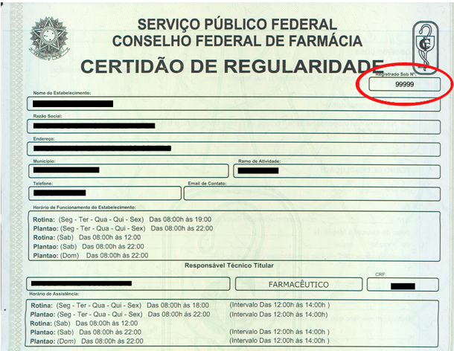
REGISTRO CRF

Slide 28
Tipos de Contratações Permitidas para Farmacêutico RT:
CTPS;
Contrato de prestação de serviços; e
Portaria de Nomeação.
Resolução CFF 638/2017
Artigo 45, alínea c, parágrafo único:
Para a validação da responsabilidade técnica, que é pessoal e indelegável, ressalvada a hipótese de farmacêutico substituto, será necessária a comprovação de vínculo entre o profissional à pessoa jurídica, por meio de contrato social, carteira de trabalho e previdência social (CTPS), portaria de nomeação ou contrato de prestação de serviços.

Slide 29
Contratações Não Permitidas para Farmacêutico RT
Não é permitida a assunção de farmacêutico Responsável Técnico de estabelecimento como Microempreendedor Individual (MEI).
Esta atividade de farmacêutico não consta na lista de ocupações permitidas disposta no Anexo XI da Resolução CGSN Nº 140/2018.
Não é permitida a assunção de farmacutico Responsável Técnico com Autônomo;
Não é permitida a assunção de farmacêutico Responsável Técncio de estabelecimento por Pessoa Jurídica.
Parecer CFF 3048/2018: Responsabilidade Técnica é personalíssima
.

Slide 30
Procedimentos para Assunção de
Responsabilidade Técnica com Deslocamento
DELIBERAÇÃO Nº3349/2024
Para Pedir a assunção de RT, o farmacêutico precisa ter DISPONIBILIDADE DE HORÁRIO.
Será permitida se o profissional farmacêutico for residente e domiciliado:
I – Na mesma região político-administrativa do estado em que se localize a empresa e/ou estabelecimento pelo qual requer a responsabilidade;
II - Em Município fronteiriço ao que se localiza a empresa e/ou estabelecimento pelo qual requer a responsabilidade.
III - Em Município que não pertença a mesma região político-administrativa ao que reside, e cuja distância, calculada de centro a centro dos Municípios envolvidos, não exceda de 150 (cento e cinquenta) quilômetros, sendo utilizado o site Google Maps;
Exemplos:
Farmacêutico reside em Cabo Frio e quer assumir RT em Araruama - PODE?
Farmacêutico reside em Silva Jardim e quer assumir RT em Rio Bonito – PODE?
Farmacêutico reside em São Pedro da Aldeia e quer assumir RT em Macaé – PODE?

Slide 31
Procedimentos para Assunção de
Responsabilidade Técnica com Deslocamento
DELIBERAÇÃO Nº3349/2024
Terá obrigatoriamente que solicitar permissão prévia ao CRF-RJ, o profissional farmacêutico que desejar assumir responsabilidade técnica por empresa e/ou estabelecimento:
I - localizado em Município que não pertença a mesma região político administrativa ao que reside, cuja distância, calculada de centro a centro dos Municípios envolvidos, exceda de 150 (cento e cinquenta) quilômetros, sendo utilizado o site Google Maps.
Exemplo:
Farmacêutico reside em Silva Jardim e quer assumir RT em Campos dos Goytacazes– PODE?
Sim, desde que autorizado pelo CRF-RJ

Slide 32
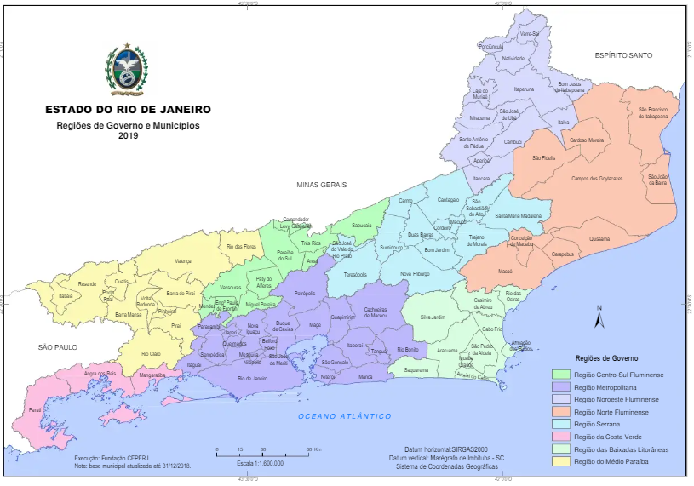
Regiões Político-Administrativas do Estado do Rio de Janeiro

Slide 33
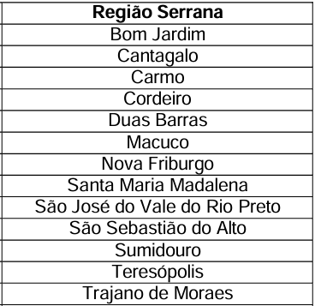
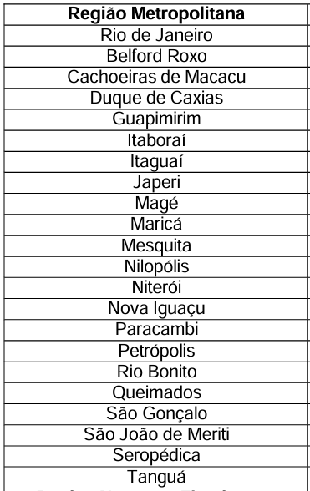
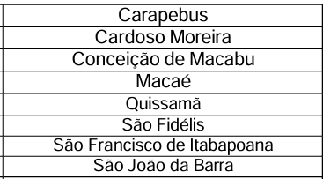
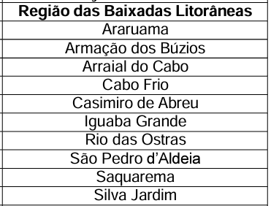
Regiões Político-Administrativas do Estado do Rio de Janeiro

Slide 34
Procedimentos para Assunção de
Responsabilidade Técnica com Deslocamento
Caso o profissional detenha mais de uma responsabilidade técnica, não poderá haver sobreposição de horários, devendo garantir tempo suficiente para deslocamento entre as responsabilidades técnicas.
Para análise de tempo de deslocamento, será utilizado o site Google Maps.
Caso o horário de saída de uma responsabilidade técnica coincida com a entrada em outra, poderá ser concedido o período de até 20 (vinte) minutos para deslocamento do profissional.
Esta autorização será concedida somente nas regiões político-administrativas do estado onde a PROPORÇÃO DE PROFISSIONAIS FARMACÊUTICOS POR POSTO DE TRABALHO em estabelecimento seja inferior a 1,0.

Slide 35
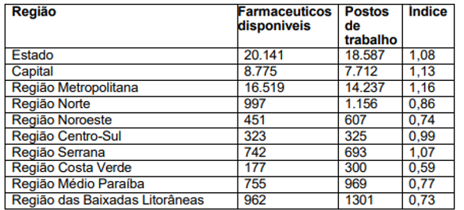
Proporção de Profissionais Farmacêuticos por Posto de Trabalho

Slide 36
Consultório Farmacêutico
Resolução CFF 720/2022
Art. 2º Para fins desta resolução, são adotadas as seguintes definições:
I - Consultório farmacêutico: local/ambiente no qual o farmacêutico promove a assistência farmacêutica e demais atividades privativas e afins da profissão;
II - Consultório farmacêutico autônomo: local/ambiente não vinculado a qualquer outro estabelecimento de saúde;
III - Consulta farmacêutica: atendimento realizado pelo farmacêutico ao paciente...
Consultório Farmacêutico
Pessoa Jurídica
Pessoa Física
(Autônomo)

Slide 37
Consultório Farmacêutico Autônomo
Documentos:
I – o formulário para cadastro de Consultório Farmacêutico Autônomo do CRFRJ preenchido corretamente e assinado;
II – Comprovante de cadastro no município do farmacêutico como contribuinte de Imposto Sobre Serviço;
III – Cópia do alvará ou licença de funcionamento do Consultório IV – Comprovante de pagamento de anuidade de pessoa física do farmacêutico;
IV – Comprovante de pagamento de anuidade de pessoa física do farmacêutico.
Consultório Farmacêutico
Pessoa Física
(Autônomo)

Slide 38
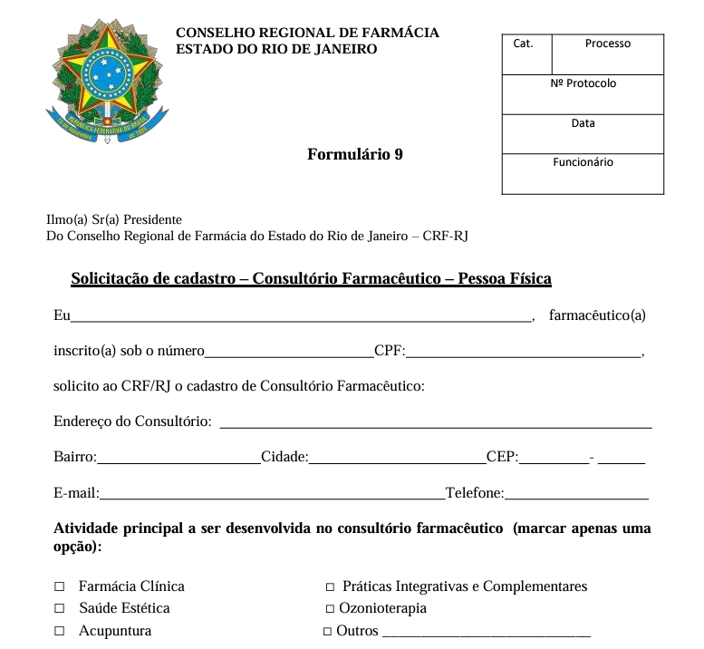
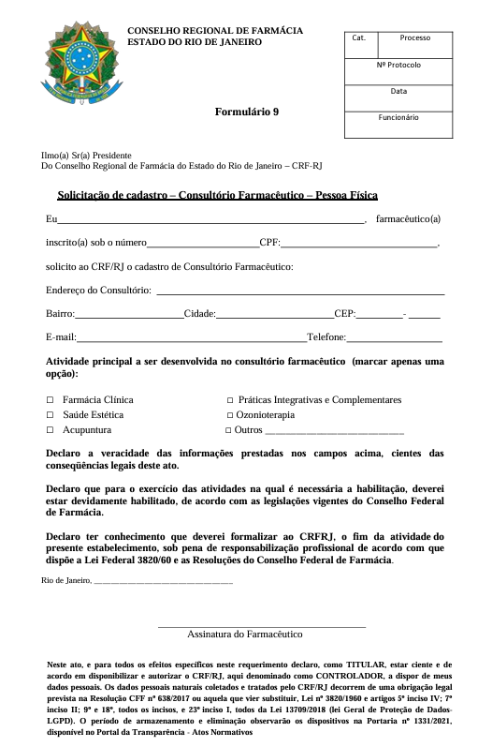
Formulário para Registro de Farmacêutico Autônomo
https://crf-rj.org.br/procedimentos/empresas-e-rt.html#a17

Slide 39
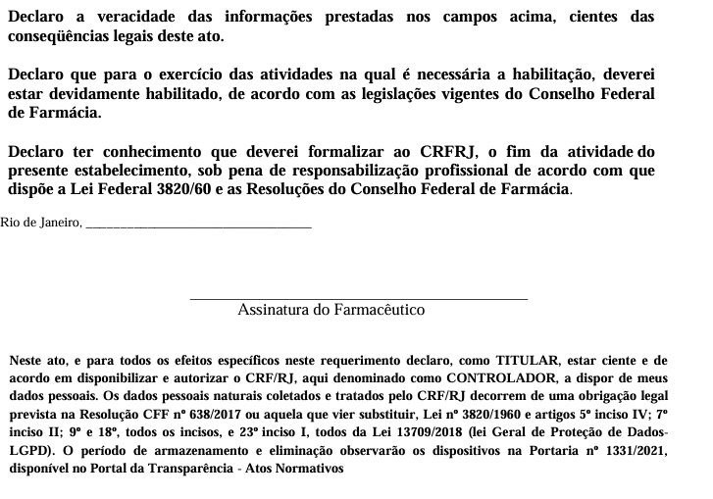
Formulário para Registro de Farmacêutico Autônomo
https://crf-rj.org.br/procedimentos/empresas-e-rt.html#a17

Slide 40
Consultório Farmacêutico Autônomo
Consultório Farmacêutico
Pessoa Física
(Autônomo)
As clínicas e os consultórios farmacêuticos devem estar registrados no Cadastro Nacional de Estabelecimentos de Saúde – CNES. (RES CFF 720/2022 – Art 5º)
O Farmacêutico deverá estar com sua especialização averbada junto ao CRF-RJ antes de dar entrada no pedido de registro do consultório farmacêutico.
É facultado ao Farmacêutico a declaração do horário de assistência, observando-se que a realização de atividades, serviços e procedimentos está condicionada à presença do profissional.

Slide 41
Vou precisar ou precisei me ausentar... E agora?
Res. CFF 724/24:
Afastamento por motivo de doença, acidente pessoal, licença maternidade, óbito de familiar ou por outro imprevisível
A comunicação formal e documentada deverá ocorrer em até 5 (cinco) dias úteis após o fato
Afastamento ocorrer por motivo previamente agendado, como férias, congressos e cursos de aperfeiçoamento relacionados à área de atuação farmacêutica
A comunicação ao CRF deverá ocorrer com antecedência mínima de 12 (doze) horas.
Res. CFF 701/21- Declaração de Atividade Profissional (DAP)

Slide 42
Declaração de Atividade Profissional - DAP
Resolução CFF 701/2021
A empresa ou estabelecimento que necessitar de responsabilidade técnica de forma eventual ou por tempo limitado;
Prazo máximo de 30 dias;
Férias - Pode
Licença Maternidade – Não Pode
O farmacêutico substituto que assumir a responsabilidade técnica não poderá exercê-la em horário conflitante;
O farmacêutico, em seu período de férias e desde que devidamente comunicado ao CRF, poderá atuar como substituto em outro estabelecimento utilizando a DAP;

Slide 43
Declaração de Atividade Profissional - DAP
Em caso de urgência e/ou emergência, no ato da fiscalização, quando o farmacêutico presente for divergente daqueles inscritos na CR, a DAP poderá ser preenchida e entregue ao fiscal, que dará ciência do seu recebimento;
A DAP deve ser protocolada até a véspera do afastamento;
Para o deferimento da DAP, exige-se comprovação de vínculo do farmacêutico com o estabelecimento;

Slide 44
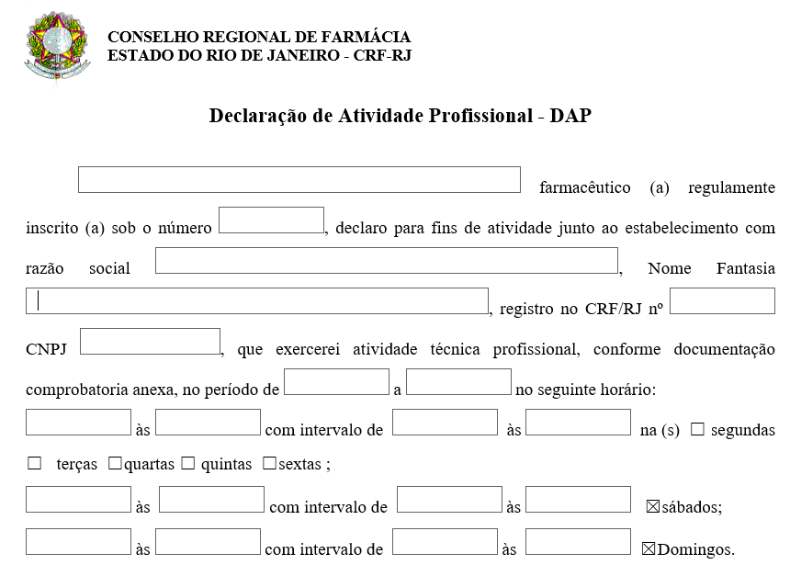
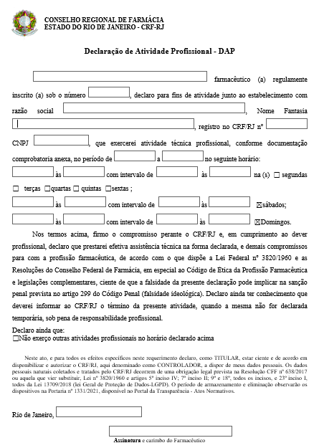
Declaração de Atividade Profissional - DAP
https://crf-rj.org.br/arquivos/formularios/DAP_Declaracao_de_Atividade_Profissional.docx

Slide 45
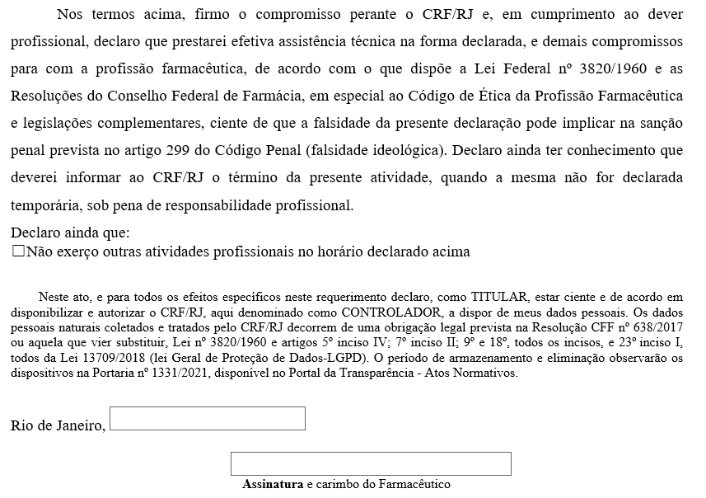
Declaração de Atividade Profissional - DAP
https://crf-rj.org.br/arquivos/formularios/DAP_Declaracao_de_Atividade_Profissional.docx

Slide 46
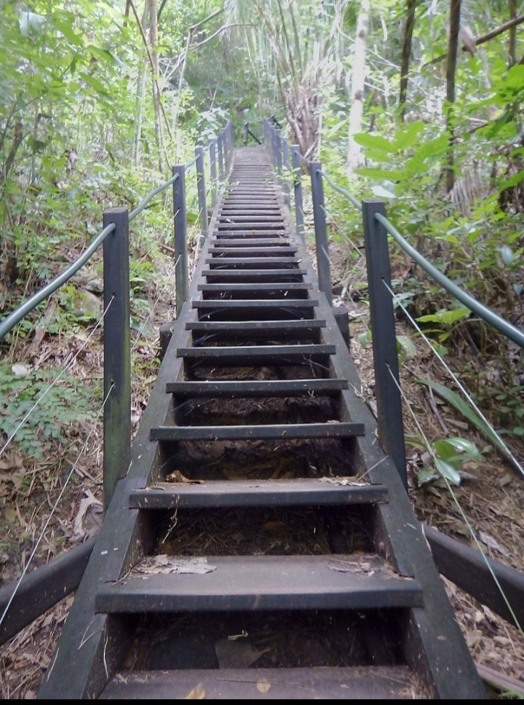
Suba o primeiro degrau com fé.
Não é necessário que você veja toda a escada.
Apenas dê o primeiro passo.
Martin Luther King
Obrigada

